Slide 1

JVM的执行子系统
课程20:05正式开始！
THANK YOU FOR WATCHING
享学课堂_主讲老师：King

Slide 2
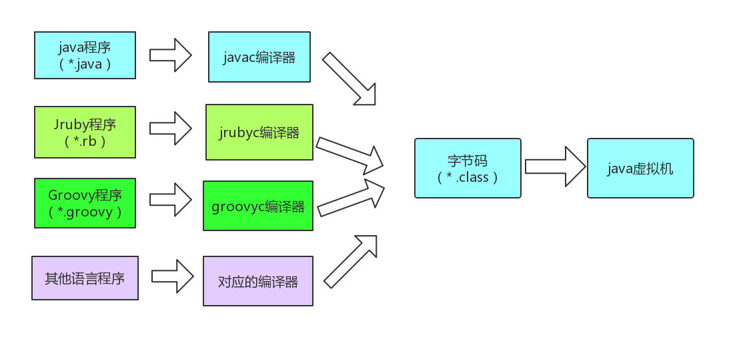
Class类文件结构
JVM的无关性
平台无关性：一次编写，到处运行
语言无关性：字节码(Byte-Code)
Class类文件（字节码）
Class文件是一组以8位字节为基础单位的二进制流
类似于结构体的伪结构来存储数据
只有两种数据类型：无符号数和表
无符号数属于基本的数据类型，以u1、u2、u4、u8
表是由多个无符号数或者其他表作为数据项构成的复合数据类型

Slide 3
Class文件格式详解
魔数与Class文件的版本
常量池
访问标志
类索引、父类索引与接口索引集合
字段表集合
方法表集合
属性表集合

Slide 4
字节码指令
简介和重要性
指令和数据类型
指令分类
加载和存储指令
运算指令
类型转换指令
对象创建与访问指令
操作数栈管理指令
控制转移指令

Slide 5
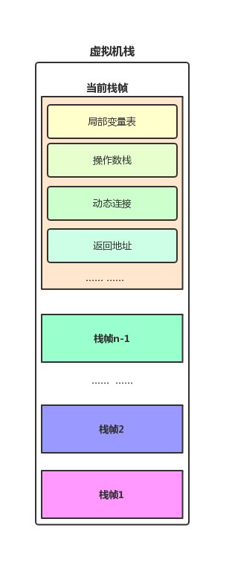
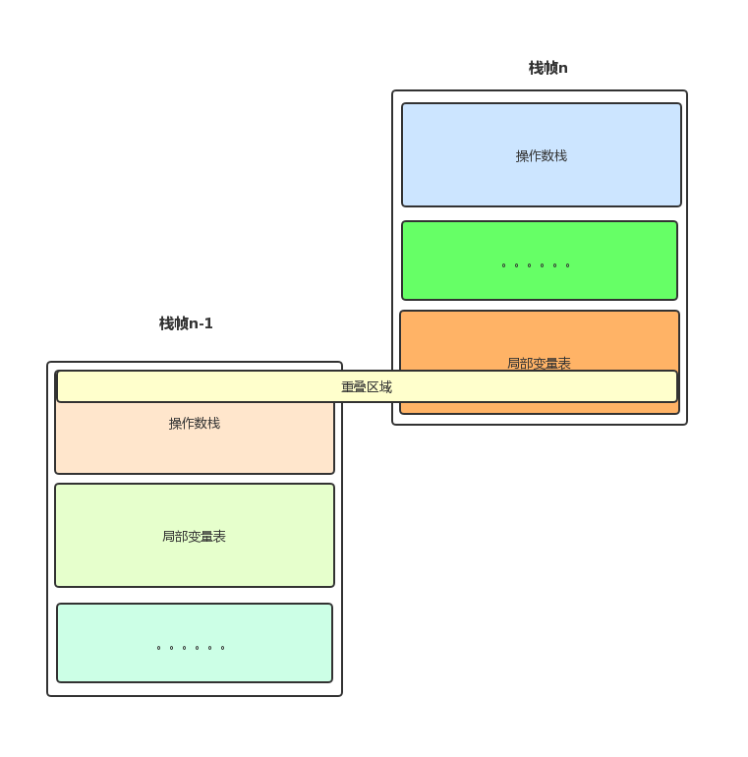
虚拟机栈再认识
运行时的栈桢结构
局部变量表
操作数栈
动态连接
方法返回地址

Slide 6
基于栈的字节码解释执行引擎
基于栈的指令集与基于寄存器的指令集
基于栈的解释器执行过程，分析下面这段代码在虚拟机中的执行情况
public int calc（）{
int a=100；
int b=200；
int c=300；
return（a+b）*c；
}

Slide 7
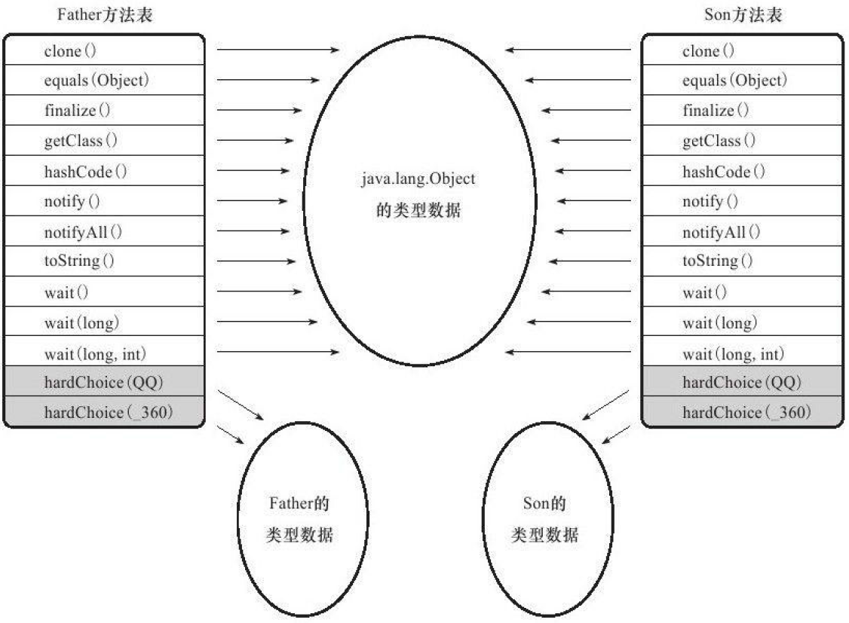
字节码执行引擎——方法调用详解
解析
分派
静态分派
动态分派
动态分派的实现

Slide 8
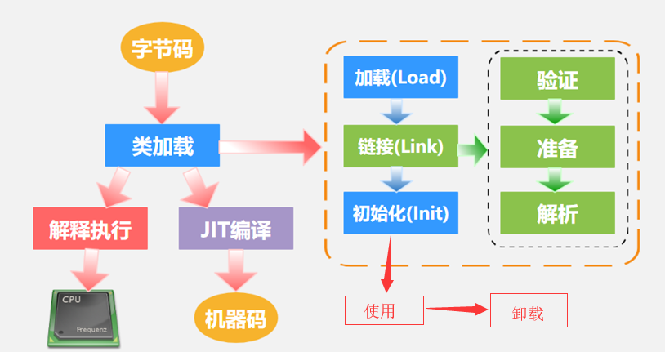
类加载机制
类加载过程详解
初始化的5种情况

Slide 9
类加载详细过程：
加载
通过全限定类名，获取类的二进制字节流。
将类的字节流所表示的静态存储结构，转换成方法区的运行时数据结构。
生成Class对象，放入内存中，作为这个类的各种数据的访问入口。
链接
验证：验证Class字节码文件的正确性，主要为了确保Class文件的字节流中所包含的信息符合当前JVM的要求，且不会危害JVM自身的安全。主要包括：文件格式验证、元数据验证、字节码验证和符号引用验证。
准备：正式为类变量分配内存并设置类变量的初始值，这些类变量所只用的内存都将在方法区中分配。这里说的类变量，指static修饰的静态变量，而不包括实例变量(实例变量是在创建对象时随对象一起分配在堆中)。类变量的初始化，就是将其设置为零值。
解析：将常量池内的符号引用替换为直接引用。
初始化：类加载过程的最后一步，真正执行类中定义的Java程序代码，包括构造器、初始化块等。

Slide 10
类加载的时机：
new 一个对象
对类进行反射调用
初始化一个类时，如果它的父类还没有被初始化，则会首先触发父类的初始化
JVM启动时，会优先初始化入口类(main方法所在的类)
使用JDK1.7的动态语言支持，使用MethodHandler时

Slide 11

类加载器
什么是类加载器？
用途：热加载、代码保护和加解密、类层次划分、OSGi等
自定义类加载对类进行加密和解密。
一个类由Class字节码和类加载器唯一确定。

Slide 12
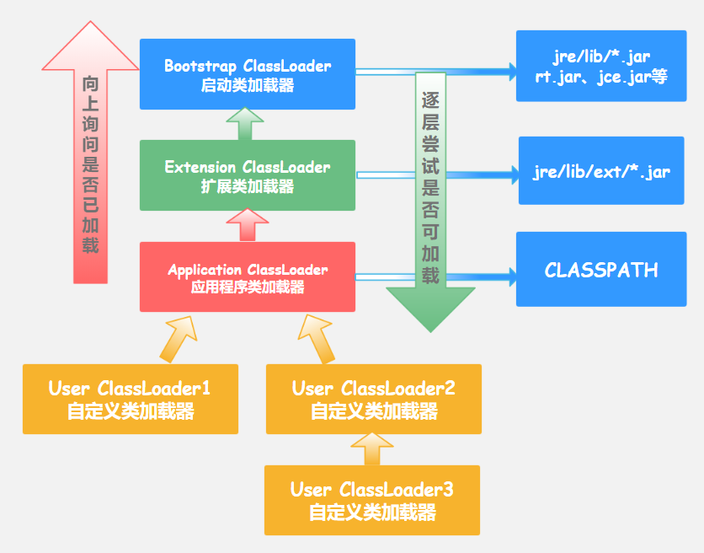
双亲委派模型
双亲委派模型过程
某个特定的类加载器在接到加载类的请求时，首先将加载任务委托给父类加载器，依次递归，如果父类加载器可以完成类加载任务，就成功返回；只有父类加载器无法完成此加载任务时，才自己去加载。
双亲委派模型好处
Java类随着它的类加载器一起具备了带有优先级的层次关系，保证java程序稳定运行

Slide 13
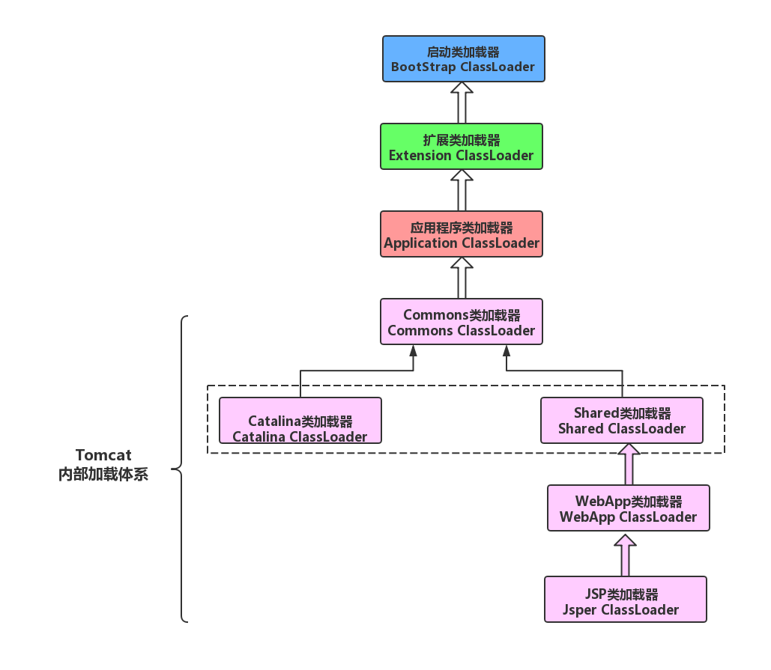
Tomcat类加载机制
Tomcat类加载机制
Tomcat容器下的两个应用以及tomcat的lib目录中都有UserServiceImpl类
Tomcat怎么样保证类的隔离性？

Slide 14
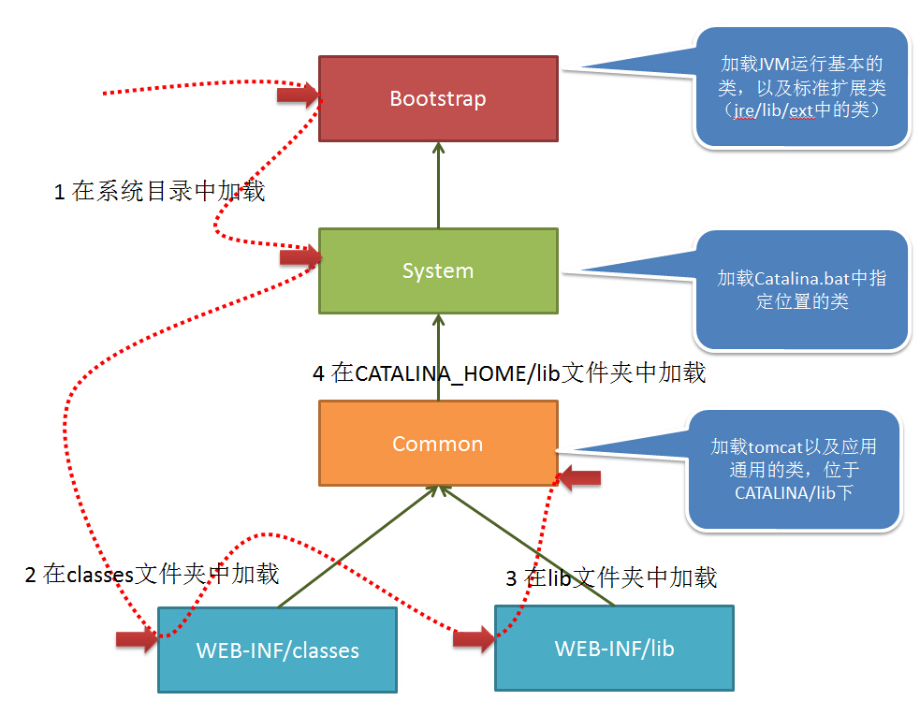
Tomcat类加载过程

